Slide 1

推理引擎 - 模型转换与优化
计算图优化
ZOMI

Slide 2
Talk Overview
推理系统介绍
推理系统架构
推理引擎叫故
模型小型化
CNN小型化结构
Transform小型化结构
离线优化压缩
低比特量化
模型剪枝
知识蒸馏
模型转换与优化
架构与流程
模型转换技术
计算图优化
Runtime与在线优化
动态batch
bin Packing
多副本并行

Slide 3
Talk Overview
计算图优化
Challenges and Architecture - 挑战与架构
graph Optimization - 计算图优化
Example - ONNX Runtime 图优化
Optimize Details - 计算图优化详解
基础知识
整体架构

Slide 4
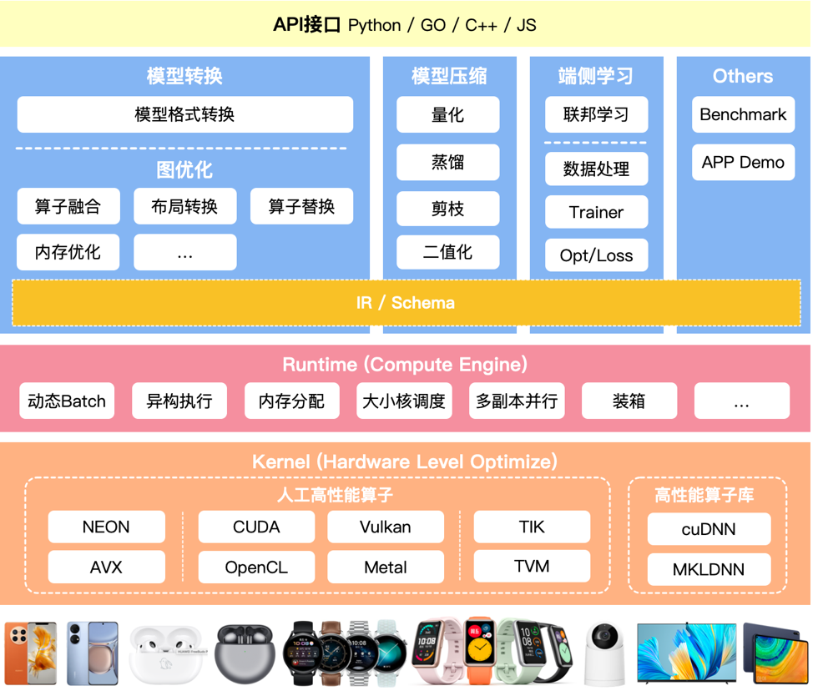
推理引擎架构

Slide 5
离线优化模块
挑战与架构

Slide 6
Optimizer Challenge 优化模块挑战
结构冗余：深度学习网络模型结构中的无效计算节点、重复的计算子图、相同的结构模块，可以在保留相同计算图语义情况下无损去除的冗余类型；
精度冗余：推理引擎数据单元是张量，一般为FP32浮点数，FP32表示的特征范围在某些场景存在冗余，可压缩到 FP16/INT8 甚至更低；数据中可能存大量0或者重复数据。
算法冗余：算子或者Kernel层面的实现算法本身存在计算冗余，比如均值模糊的滑窗与拉普拉斯的滑窗实现方式相同。
读写冗余：在一些计算场景重复读写内存，或者内存访问不连续导致不能充分利用硬件缓存，产生多余的内存传输。

Slide 7
Optimizer Challenge 优化模块挑战
结构冗余：深度学习网络模型结构中的无效计算节点、重复的计算子图、相同的结构模块，可以在保留相同计算图语义情况下无损去除的冗余类型；
精度冗余：推理引擎数据单元是张量，一般为FP32浮点数，FP32表示的特征范围在某些场景存在冗余，可压缩到 FP16/INT8 甚至更低；数据中可能存大量0或者重复数据。
算法冗余：算子或者Kernel层面的实现算法本身存在计算冗余，比如均值模糊的滑窗与拉普拉斯的滑窗实现方式相同。
读写冗余：在一些计算场景重复读写内存，或者内存访问不连续导致不能充分利用硬件缓存，产生多余的内存传输。
计算图优化
算子融合、算子替换、常量折叠
统一算子/计算图表达
Kernel提升泛化性
数据排布优化
内存分配优化

Slide 8
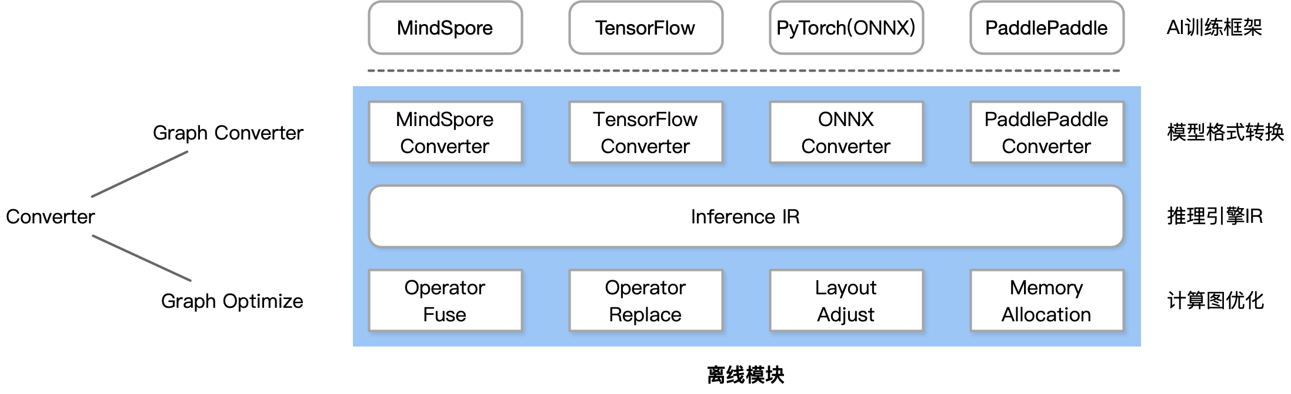
转换模块架构
Converter由Frontends和Graph Optimize构成。前者负责支持不同的AI 训练框架；后者通过算子融合、算子替代、布局调整等方式优化计算图：

Slide 9
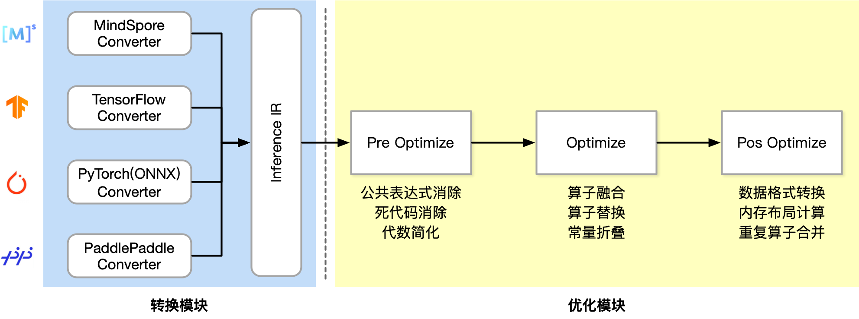
转换模块的工作流程

Slide 10
离线优化模块
计算图优化

Slide 11


Slide 12
计算图优化 (a.k.a., 图优化)
图优化：基于一系列预先写好的模板，减少转换模块生成的计算图中的冗余计算，比如 Convolution 与 Batch Normal / Scale 的合并，Dropout 去除等。图优化能在特定场景下，带来相当大的计算收益，但相当依赖根据先验知识编写的模板，相比于模型本身的复杂度而言注定是稀疏的，无法完全去除结构冗余。

Slide 13
图优化方式
Basic: 基础优化涵盖了所有保留计算图语义的修改，如：O1常量折叠、O2冗余节点消除和O3有限数量的算子融合。
Extended: 扩展优化仅在运行特定后端，如 CPU、CUDA、NPU 后端执行提供程序时适用。其针对硬件进行特殊且复杂的 Kernel 融合策略和方法。
Layout & Memory: 布局转换优化，主要是不同 AI 框架，在不同的硬件后端训练又在不同的硬件后端执行，数据的存储和排布格式不同。
1
2
3

Slide 14
工作流程
1
1
2
2
3

Slide 15
ONNX
Runtime图优化

Slide 16
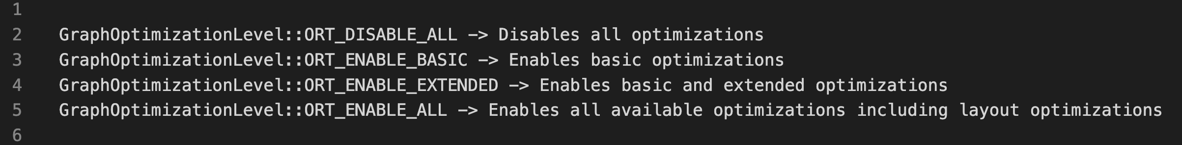
ONNX Usage
ONNX Runtime defines the GraphOptimizationLevel enum to determine which of the aforementioned optimization levels will be enabled. Choosing a level enables the optimizations of that level, as well as the optimizations of all preceding levels. For example, enabling Extended optimizations, also enables Basic optimizations. The mapping of these levels to the enum is as follows:

Slide 17
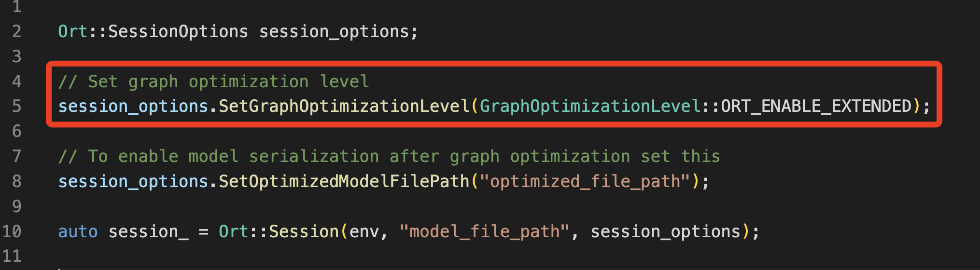
ONNX Usage
ONNX Runtime defines the GraphOptimizationLevel enum to determine which of the aforementioned optimization levels will be enabled. Choosing a level enables the optimizations of that level, as well as the optimizations of all preceding levels. For example, enabling Extended optimizations, also enables Basic optimizations. The mapping of these levels to the enum is as follows:

Slide 18
Notes:
18

